Slide 1
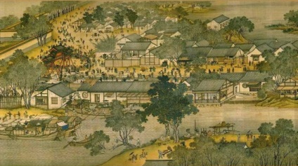
第一节 神话的界定与分类
第三章 神话
第二节 中国神话的基本内容
第三节 神话的价值及其研究

Slide 2
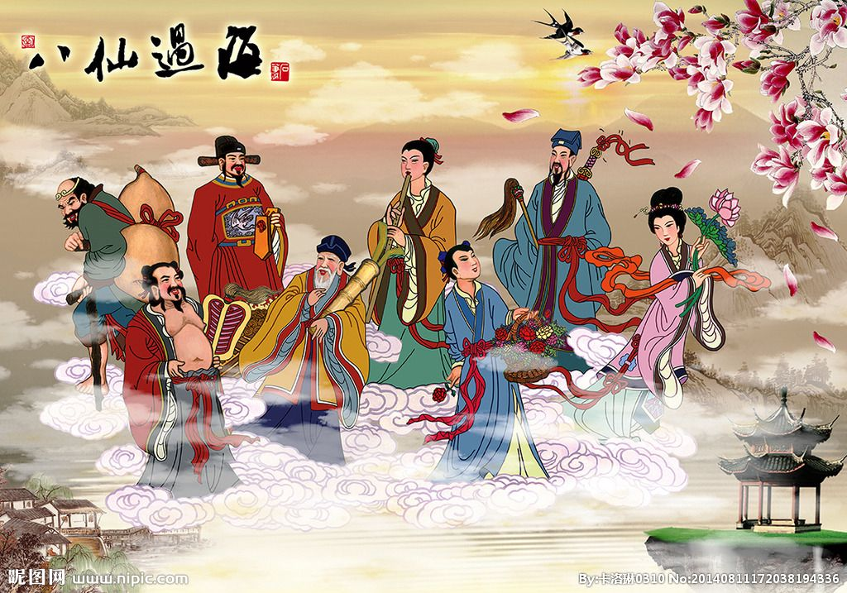
神话是什么？

Slide 3
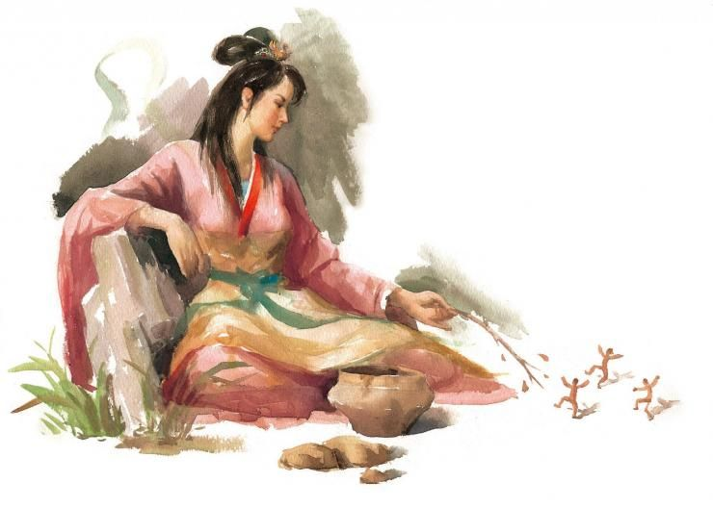

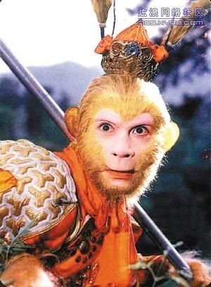
3.1 神话的界定与分类
神话的界定与分类
第三章 神话
中国神话的基本内容
3.1.1 神话的含义
名词解释
神话的价值及其研究
神话，是人类各共同体集体创造、代代相承的一种以超自然形象为主人公、以特定宗教信仰为内核并为其服务的神圣叙事。它既是一种经典性的文学体裁，也是远古人类的知识体系和信仰体系。
Notes:
1、民间传说，天地开辟之初，大地上并没有人类，是女娲把黄土捏成团造了人。她干得又忙又累，竭尽全力干还赶不上供应。于是她就拿了绳子把它投入泥浆中，举起绳子一甩，泥浆洒落在地上，就变成了一个个人。后人说，富贵的人是女娲亲手抟黄土造的，而贫贱的人只是女娲用绳沾泥浆，把泥浆洒落在地上变成的。

Slide 4
3.1 神话的界定与分类
神话的界定与分类
第三章 神话
中国神话的基本内容
3.1.1 神话的含义
名词解释
神话的价值及其研究
古代汉语中并没有“神话”一词，“神话”源于古希腊语，原意为关于神话与英雄的传说故事。18世纪时意大利学者维柯开始把神话作为学术术语使用。
选择
Notes:
1、民间传说，天地开辟之初，大地上并没有人类，是女娲把黄土捏成团造了人。她干得又忙又累，竭尽全力干还赶不上供应。于是她就拿了绳子把它投入泥浆中，举起绳子一甩，泥浆洒落在地上，就变成了一个个人。后人说，富贵的人是女娲亲手抟黄土造的，而贫贱的人只是女娲用绳沾泥浆，把泥浆洒落在地上变成的。

Slide 5
神话的界定与分类
3.1.2 活态神话
第三章 神话
中国神话的基本内容
选择
神话的价值及其研究
神话作为一种语言艺术和文学体裁，兴盛于各个民族的远古时代，并在漫长的历史时期长久流传、演变，至今仍然在一些民族、一些地区中作为口头文学而存活着。学术界把这些现代依然在口头流传的神话称为“活态神话”。

Slide 6
第一节 神话的界定与分类
第三章 神话
第二节 中国神话的基本内容
第三节 神话的价值及其研究

Slide 7
神话的界定与分类
3.2 神话的基本内容
第三章 神话
中国神话的基本内容
选择
简答
神话的价值及其研究
中国神话按按照其表现的内容可分为六大类：
① 宇宙起源神话
② 人类起源神话
③ 洪水再生神话和其他灾难神话
④ 族群起源神话
⑤ 文化发明神话
⑥ 战争神话

Slide 8
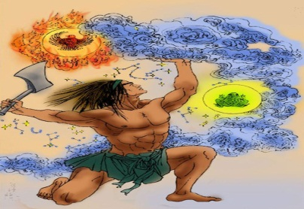

神话的界定与分类
3.2.1 宇宙起源神话
定义：是原始人解释宇宙来源和宇宙基本面貌的神话，一般包括天地的形成，日月星辰的出现和运行，以及其他自然现象起源的神话。
内容：
宇宙起点：水、气、宇宙蛋或者“混沌”（一种不能明确言说的存在）。
万物起源：有自然变化说，有神创说，有动物化身说等。中国最有名的是神化身说。
天地秩序：天柱母题（反映思维特点：借用人类建造房屋的模式在思维中建造了整个空间世界）。
天地秩序的建立在神话中往往有许多波折，很少一帆风顺的。
日月是最突出的两个天体，对于日月的崇拜十分常见，日月神话也非常动人。
夸父追日的神话是世界神话中比较罕见的母题。
名词解释
第三章 神话
中国神话的基本内容
神话的价值及其研究
Notes:
神化身说：巨人盘古死后身体分别变成风云、雷霆、日月星辰、四极五岳、江河大地和草木，身上的虫子成人类。
天柱母题：汉族古代神话认为方形的大地四周环绕着海洋，即东、西、南、北四海。大地之上树立的八根天柱支撑着天空，如不周山、昆仑山都是天柱。

Slide 9
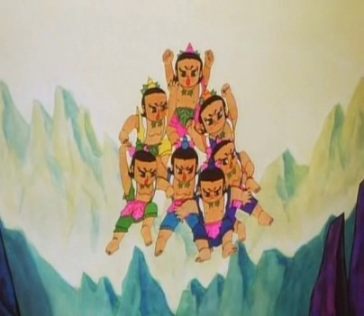
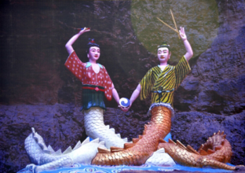

神话的界定与分类
3.2.2 人类起源神话
定义：所有民族的神话都会讲述人类如何起源及其最初发展的过程，这就是人类起源神话。
内容：关于人类如何起源，各民族神话的说法颇多，大体可归纳为三类：
其一是自然变化。云南拉祜族苦聪人认为混沌时代仙火燃烧，形成天地，进而产生动植物和人类。拉祜族神话《牡帕米帕》中认为天神种下葫芦，而人类从葫芦中诞生。汉族也有由盘古身上的虫子变成人类的神话。
其二是神灵生育。阿昌族《遮帕麻与遮米麻》男女二神生育人类；
其三是神灵创造。汉族古代最典型的人类起源神话是女娲用黄土造人。
名词解释
第三章 神话
中国神话的基本内容
神话的价值及其研究
Notes:
神灵生育：贵州苗族人崇拜枫树，传说枫树生下一对姐妹，姐妹二人与泡沫结合，生了十二个蛋，人类和其他生物就诞生于其中。

Slide 10
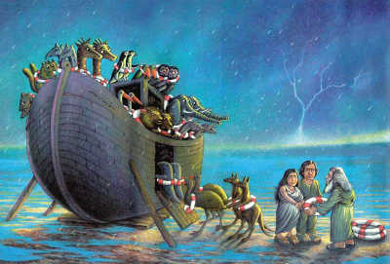
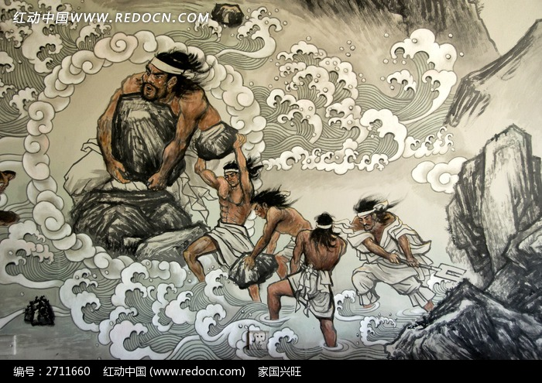
神话的界定与分类
3.2.3 洪水再生神话和其他灾难神话
定义：是人类在遭遇洪水几乎灭绝之后重新繁衍的故事。
内容：洪水再生神话，古今中外都非常普遍，古巴比伦、古希腊都有。其中以《圣经•旧约》记录的古代希伯莱人的“挪亚方舟”神话最著名。
中国的洪水再生神话可简单分为两类：
自然的洪水再生神话和惩恶扬善式的洪水再生神话。
挪亚方舟”神话属于“惩恶扬善式”神话
名词解释
第三章 神话
中国神话的基本内容
神话的价值及其研究
Notes:
1、《人是怎样传下来的》里面说道：一场自然的洪水即将灭绝人类。天神厄沙把一对男女放进葫芦，但是他们波豹子吃掉。厄沙又放入第二对男女，他们被淹死。厄沙又放入第三对男女，于是保全了人种，使人类得以繁衍。
2、“挪亚方舟”神话一样。纳西族《创世纪》说，最初的人类肆无忌惮，耕田竟然耕到了天神住的地方，于是天神发洪水，灭绝人类。只有从忍利恩获得其他神灵的帮助活下来，最后克服了天神设置的各种障碍，娶了天神之女，人类才得以重新繁衍。

Slide 11
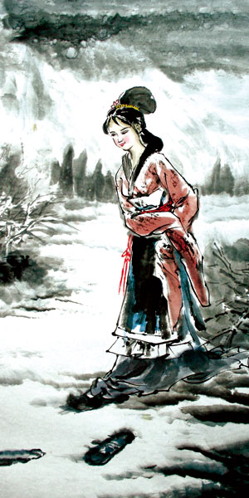
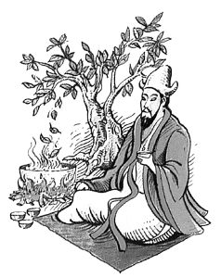
神话的界定与分类
第三章 神话
中国神话的基本内容
3.2.4族群起源神话
定义：族群起源神话是指各个人类族群讲述自己的部落、民族或国家的始祖诞生的神话。
名词解释
神话的价值及其研究
Notes:
在帝尧执政的时候，有一次姜嫄外出，踩到了巨人的足迹，回来后发现自己已经怀孕，过一段时间孩子越来越大，心里感到奇怪，且厌恶这件事情，通过卜筮，又向神祈求，但是最终孩子还是生了下来。她认为这人孩子是不详之物，便把他扔到了巷子里，牛羊都躲开孩子不踩。于是又将这个孩子放在平林之中，后来伐平林的人为孩子铺上褥子盖上被子。再后来，又将孩子放在寒冰之上，飞鸟便飞过来月翅膀保护这个孩子。姜嫄感到很奇怪，于是把孩子抱回家，起名叫“弃”。

Slide 12
神话的界定与分类
第三章 神话
中国神话的基本内容
3.2.5 文化发明神话
定义：文化发明神话是原始人关于自己生活中使用的重要物品、技术，以及各种文化制度的发明过程的神话。其主人公可以是神灵，也可以是半人半神的文化英雄、远古圣贤。
例如：神农尝百草、教人种植五谷
燧人氏教人钻木取火
名词解释
神话的价值及其研究
Notes:
在帝尧执政的时候，有一次姜嫄外出，踩到了巨人的足迹，回来后发现自己已经怀孕，过一段时间孩子越来越大，心里感到奇怪，且厌恶这件事情，通过卜筮，又向神祈求，但是最终孩子还是生了下来。她认为这人孩子是不详之物，便把他扔到了巷子里，牛羊都躲开孩子不踩。于是又将这个孩子放在平林之中，后来伐平林的人为孩子铺上褥子盖上被子。再后来，又将孩子放在寒冰之上，飞鸟便飞过来月翅膀保护这个孩子。姜嫄感到很奇怪，于是把孩子抱回家，起名叫“弃”。

Slide 13
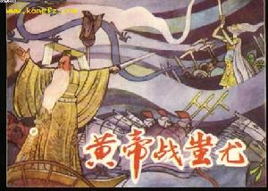
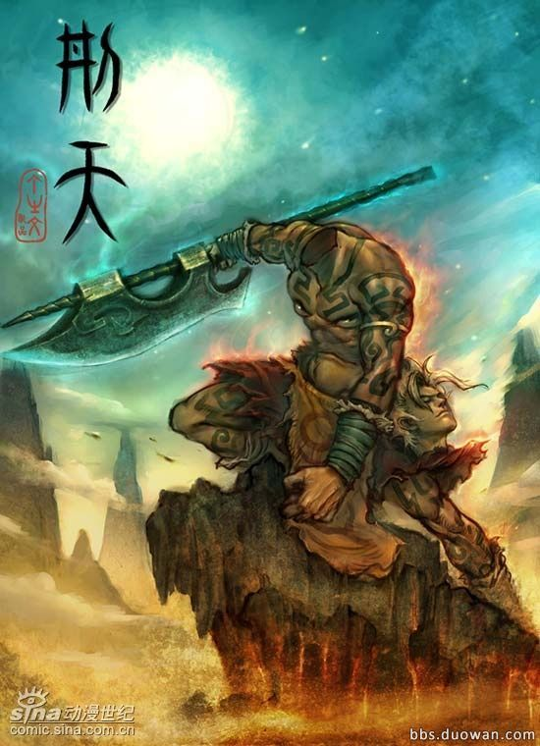
神话的界定与分类
3.2.6 战争神话
名词解释
第三章 神话
中国神话的基本内容
神话的价值及其研究
原始社会中后期，为争夺财富、权力和领土，经常发生战争。
一方面，那些战争英雄成为人们崇拜的对象，战争的记忆经过长期的口述演绎，最终把历史事件神化了。
另一方面，由于人间的战争，人们很自然地想象神灵之间也存在战争。这两个方面的原因，共同形成了战争神话。
以上两场战争，牵扯到其他人物，刑天就是其一。刑天原来是炎帝臣子，曾奉炎帝命令制作歌曲《下谋》。
例如：黄帝、蚩尤之战：双方在涿鹿大战。

Slide 14
神话的界定与分类
3.2 神话的基本内容
第三章 神话
中国神话的基本内容
选择
简答
神话的价值及其研究
中国神话按按照其表现的内容可分为六大类：
① 宇宙起源神话
② 人类起源神话
③ 洪水再生神话和其他灾难神话
④ 族群起源神话
⑤ 文化发明神话
⑥ 战争神话

Slide 15
第一节 神话的界定与分类
第三章 神话
第二节 中国神话的基本内容
第三节 神话的价值及其研究

Slide 16
神 话
为什么存在？
文化史价值
文学审美价值

Slide 17
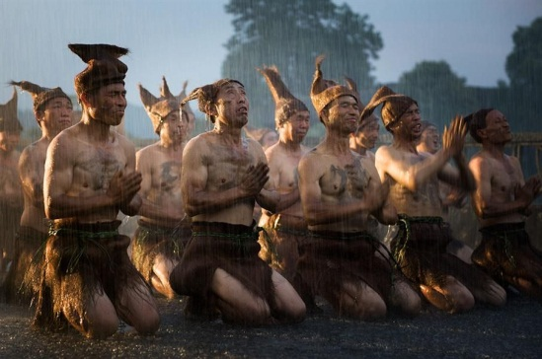
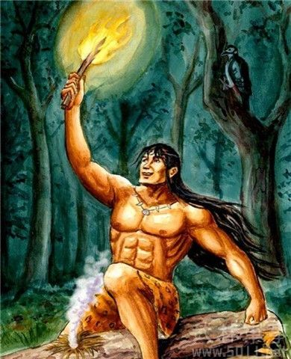
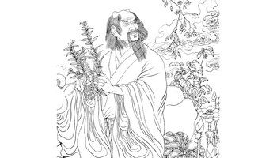
3.3 神话的价值
神话的界定与分类
第三章 神话
中国神话的基本内容
3.3.1 文化史价值
（1）神话是人类早期历史的活化石，它产生于没有出现文字的时代，对于认识和研究史前人类的社会形式、生产、生活、艺术、信仰以及其他情况都具有极其重大的文化史价值。
简答
神话的价值及其研究
Notes:
神话的文化史价值
社会形式：皇帝、蚩尤之战。
生产生活：燧人氏教人钻木取火
艺术：对文学的贡献
信仰：对天神的崇拜

Slide 18
神话的界定与分类
第三章 神话
中国神话的基本内容
3.3.1 文化史价值
简答
神话的价值及其研究
（2）神话是人类认识大自然的结果，是人类对于大自然的解释，展示了远古先民对于自然规律的探索成果。
宇宙起源、天柱神话、后羿射日构成了一套圆满的“宇宙论体系”展示了远古先民对于自然规律的探索成果。
（3）神话作为人类最早最有影响的精神活动，是人类最早的关于生命、自然、生命与自然的关系等命题的叩问和思索，为我们提供了一种接近人类的类本质的独特方式。

Slide 19
神话的界定与分类
第三章 神话
中国神话的基本内容
3.3.1 文化史价值
简答
神话的价值及其研究
（4）还体现在对人类文化史上各种文化现象所产生的深刻影响。
原始的科学、文学、历史学、民族学，无一不受益于神话的积累。
（5）还体现在它的现实意义方面，体现为对民族心理和民族精神的塑造和维护上。
神话在许多民族中发挥了“根”的凝聚作用，树立起对民族的认同感和使命感。

Slide 20
神话的界定与分类
第三章 神话
中国神话的基本内容
3.3.1 文化史价值
简答
神话的价值及其研究
总结：
（1）认识历史（史前人类的社会形式、生产、生活、艺术、信仰）
（2）认识自然（是人类对于大自然的解释，展示远古先民对自然规律的探索成果）
（3）认识人类（提供了一种接近人类的类本质的独特方式）
（4）文化现象（产生影响）
（5）民族精神（塑造和维护）

Slide 21
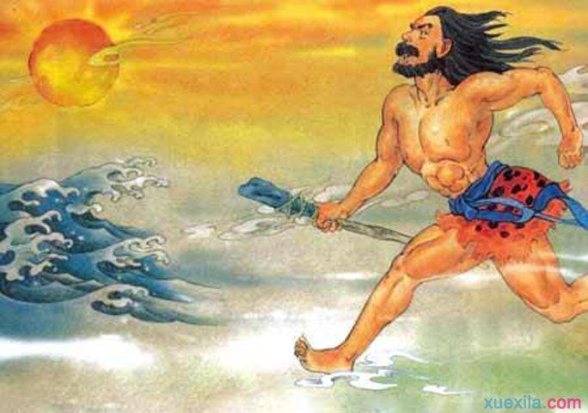
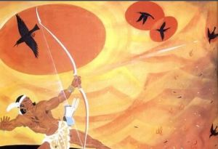
神话的界定与分类
第三章 神话
中国神话的基本内容
3.3.2 神话的文学审美价值
多选
简答
神话的价值及其研究
1、作为文学的源头之一，神话开启了人类的叙事艺术。
2、定的文学样式繁荣于特定的时代。
3、作为语言艺术的神话，对后世语言艺术的发展具有永久的启示力和规范力。
4、艺术想象奇幻而瑰丽。
5、充满了乐观向上的积极进取精神。
Notes:
“1、 叙事“一词包括三方面含义：一是叙述内容，指构成一段叙述话语主题的故事内容，即被讲述的故事、 2、《诗经》里 周颂、鲁颂、商颂里都有神话用语，《庄子》的散文神话色彩 3、女娲炼石补天、后羿射日 4、巨人夸父追赶太阳、精卫溺死于东海，每年衔木石去填海，体现人类的不屈的精神。

Slide 22
神话的界定与分类
3.3.3 神话的研究
选择
判断
第三章 神话
中国神话的基本内容
神话的价值及其研究
1、18世纪，维柯创立了神话哲学并运用哲学的方法研究神话。
2、1903年清末留日学生蒋观云发表《神话历史养成之人物》，被称为中国神话学的第一篇文章。
3、茅盾认为自己是“处处用人类学的神话解释法以权衡中国古籍里的神话材料”的民间文学研究者。

Slide 23
随堂演练
1、神话，它既是一种经典性的文学体裁，也是远古人类的知识体系和信仰体系。但是它总是以特定 为内核并为其服务。【】
A.宗教信仰
B.神圣叙事
C.集体记忆
D.文化传承

Slide 24
随堂演练
1、神话，它既是一种经典性的文学体裁，也是远古人类的知识体系和信仰体系。但是它总是以特定 为内核并为其服务。【A】
A.宗教信仰
B.神圣叙事
C.集体记忆
D.文化传承

Slide 25
随堂演练
2、原始人解释天地的形成，日月星辰的出现和运行以及其他自然现象起源的神话是【】
A.人类起源神话
B.宇宙起源神话
C.洪水再生神话
D.文化文明神话

Slide 26
随堂演练
2、原始人解释天地的形成，日月星辰的出现和运行以及其他自然现象起源的神话是【B】
A.人类起源神话
B.宇宙起源神话
C.洪水再生神话
D.文化文明神话

Slide 27
随堂演练
3、 认为自己是“处处用人类学的神话解释法以权衡中国古籍里 的神话材料”的民间文学研究者是 【 】
A.茅盾
B.朱自清
C.周作人
D.李大钊

Slide 28
随堂演练
3、 认为自己是“处处用人类学的神话解释法以权衡中国古籍里 的神话材料”的民间文学研究者是 【 A】
A.茅盾
B.朱自清
C.周作人
D.李大钊

Slide 29
随堂演练
4、18世纪，创立神话哲学并运用哲学的方法研究神话的是【】
A.马林诺夫斯基
B. 维柯
C. 汤姆斯
D.丁乃通

Slide 30
随堂演练
4、18世纪，创立神话哲学并运用哲学的方法研究神话的是【B】
A.马林诺夫斯基
B. 维柯
C. 汤姆斯
D.丁乃通

Slide 31
随堂演练
5、被称为中国神话学的第一篇文章是1903年蒋观云发表的《神话·历史养成之人物》 【】

Slide 32
随堂演练
5、被称为中国神话学的第一篇文章是1903年蒋观云发表的《神话·历史养成之人物》 【√】

Slide 33
第一节 民间传说的界定与分类
第四章
民间传说
第二节 民间传说的特征
第三节 民间传说的价值及其研究

Slide 34

民间传说是什么？

Slide 35

4.1 民间传说的界定与分类
民间传说的界定与分类
第四章
民间传说
民间传说的特征
名词解释
民间传说的价值及其研究
4.1.1 民间传说的界定
定义：民间传说是围绕客观实在物，运用文学表现手法和历史表达方式构建出来的，具有审美意味的散文体口头叙事文学。

Slide 36
选择
民间传说的界定与分类
4.1.2 民间传说的分类
以内容为核心（我国采用的主要方法）：
（1）人物传说；
（2）史事传说；
（3）地方风物传说；
（4）风俗传说；
（5）动植物传说。
第四章
民间传说
民间传说的特征
名词解释
民间传说的价值及其研究
简答

Slide 37
4.1.2 民间传说的分类
选择
民间传说的界定与分类
第四章
民间传说
民间传说的特征
1、人物传说
这类传说以人物为中心，记叙他们的事迹，包含着民众对这些历史人物的评价，带有民众的普遍价值判断，也融会讲述人的个人情感。
具体来说，我国的人物传说包括以下几类：
一是帝王将相的传说。 例如：秦始皇、赵匡胤、朱元璋
二是民族英雄的传说。 例如：岳飞、杨家将、戚继光
三是清官的传说。 例如：狄仁杰、包拯、海瑞
四是农民起义传说。 例如：宋江、方腊
五是近代革命领袖的传说。 例如：毛泽东、贺龙
六是文人传说。 例如：屈原、李白
七是工匠传说。 例如：鲁班
八是神医传说。 例如：扁鹊、华佗、李时珍
九是宗教人物传说。 例如：张三丰、张天师。
名词解释
民间传说的价值及其研究

Slide 38
4.1.2 民间传说的分类
民间传说的界定与分类
选择
第四章
民间传说
民间传说的特征
名词解释
2、史事传说
这类传说以叙述重大的历史事件为主，它往往从不同的角度和侧面记录历史事件的某一片段，而不去关心历史事件的全过程，它的侧重点在记事。这类传说往往与人物传说有所交叉，但是两者各有侧重，史事传说重在记事，人物传说重在记人。
民间传说的价值及其研究
Notes:
如义和团系列传说中就刻画了许多英雄群像（杜为利带伤杀鬼子》中的杜为利“杀不尽鬼子，我死也闭不上眼睛”，这股力量鼓舞他
战斗到死；《义和团的志气永不灭》中的霍大雪被捕后，敌人一刀一刀地割她，她面不改色，不断地唾骂敌人；《宗老路》中的宗老路在强敌面前方寸不乱，从容地歼灭敌人等。

Slide 39
4.1.2 民间传说的分类
选择
民间传说的界定与分类
第四章
民间传说
民间传说的特征
名词解释
3、地方风物传说
这类民间传说在我国流传最为广泛，它主要是解释各地山川名胜的由来，是具有较强解释性特点的传说。
我国的地方风物传说具体包括：
①山川湖海等自然风物的传说。
②名胜古迹等人造景物传说。
民间传说的价值及其研究
Notes:
1、长江、黄河、日月潭，这类传说的“传说核“主要为自然界相互作用下形成的各类景观，没有人工雕琢的痕迹，传说围绕这些景观的基本状貌建构故事。
2、长城、黄鹤楼、大昭寺。这类传说的“传说核“主要是在不同时期因为某种原因由人建造的景观，在它的身上承载了许多的历史烟云和时代情结。
地方风物传说具有浓厚的地方性和民族性，各地民众认为他们传承的地方风物传说是本地特有的，因而在讲述时表现出浓郁的对乡土的热爱与自豪的情感。

Slide 40
4.1.2 民间传说的分类
民间传说的界定与分类
选择
第四章
民间传说
民间传说的特征
名词解释
4、风俗传说
指以某个流行的风俗习惯为中心构建的民间叙事。由于风俗的形成历史悠久，涉及的领域十分广泛。
民间传说的价值及其研究
节日庆典：过年、清明节、端午节
人生礼仪：十二生肖、新娘红盖头、三媒六证、披麻戴孝
饮食惯例：北京烤鸭的传说、天津狗不理包子的传说
服饰：畲族凤凰装的传说、赫哲族鱼皮装的传说

Slide 41
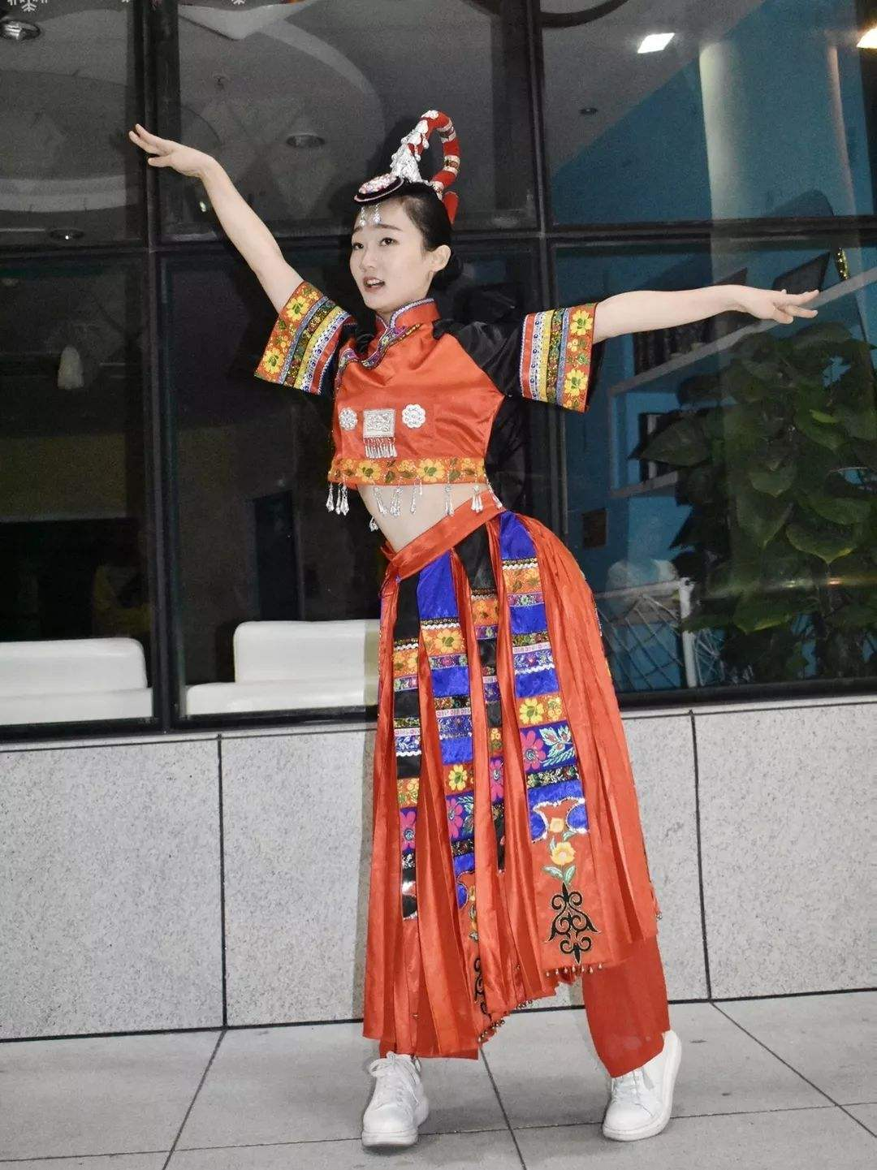
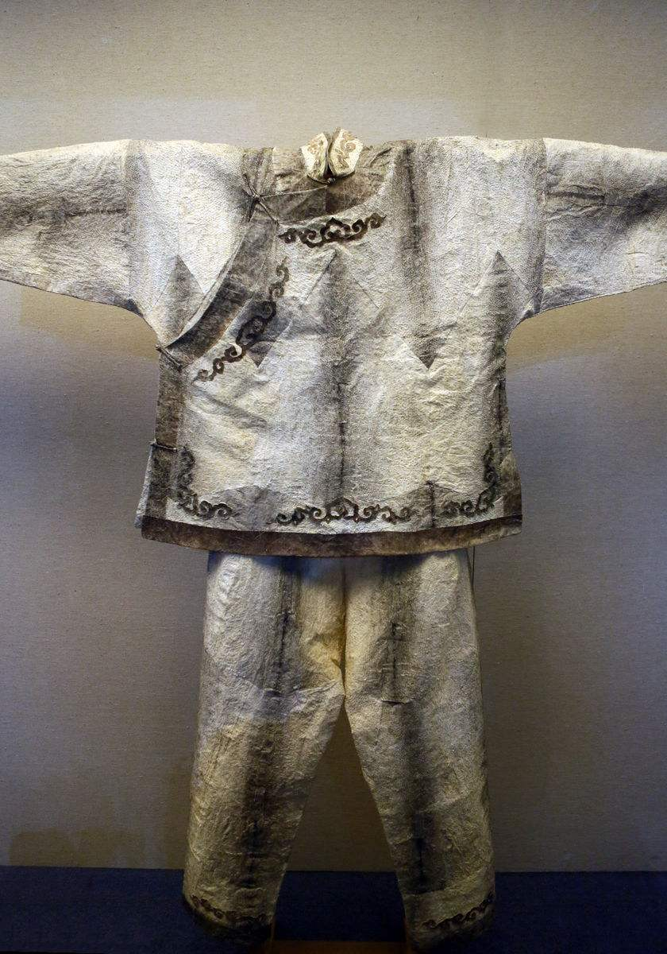
畲族凤凰装
赫哲族鱼皮装

Slide 42
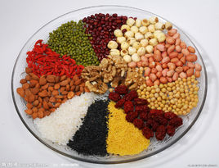
4.1.2 民间传说的分类
民间传说的界定与分类
选择
第四章
民间传说
民间传说的特征
名词解释
5、动植物传说：
指以动植物的情状和形态为核心构成的民间叙事，它排除带有神性色彩的动植物神话，以及带有明显教育意义的动植物故事。
例如：五谷的来历
民间传说的价值及其研究
课外小知识：
古代有多种不同说法，最主要的有两种：
稻、黍、稷、麦、菽
麻、黍、稷、麦、菽
两者的区别：前者有稻无麻，后者有麻无稻。
Notes:
很早以前，人们还不会种地，吃的事野果和草根，生活过得很苦。有一位天神把这情形禀告了玉帝，玉帝很同情人们的疾苦，就下旨给伏羲，让他创造米和面。
伏羲从水陆两地，搜集结籽的百草，从中挑选吃了有益无毒的让人耕种，这才有了粮食。可是民间另有一种传说，玉帝下旨，令天神赐米面给百姓。每年夏天从天上下米，冬天下面。人间百姓有米和面，再也不发愁没饭吃了。过了一段时间，天神扮装成要饭的，到世间查看民情。他走进一户人家，对一个女人说：“大妈，行行好吧！把你的剩饭给我给一口。”那女人头也不抬地说：“剩饭还要喂狗呢！”。天神又乞求道：“那就给以馍馍吧，我饿得实在不行了。”这个妇女却狠狠地说：“馍馍还要给娃娃擦屁股哩。”那妇人说道，娃娃屙了屎，就用一块馍馍给孩子擦了屁眼，然后又顺手扔给狗吃了。
天神看到这情形十分气愤，回去后马上把人间如何糟蹋粮食的事，奏明了玉帝。玉帝听了大怒，立即下令把夏天下米变成下雨，把冬天下面变成了下雪。
人们又没有吃的了，饿的都奄奄一息，就跪在地上向天神求饶，天神气呼呼地说：“你们造孽，决不饶恕！”这时，一条黄狗跪在地上，眼泪汪汪地请求给它留点吃的。天神觉得狗没有罪，就对狗说：“你起来吧！我给你留一粒谷子、一粒麦子、一粒高粱、一粒稻子、一粒糜子，你自种自食吧。”
狗把这五粒种子种在地里，一夜之间，就成熟了。第二天，黄狗把粮食收回来，看见人们都快要饿死了，便煮了一锅粥，给大家分着吃。人们觉得自己是狗的主人，反而让狗养活自己，都不好意思，主人对狗说：“粮是你求来的，我们吃你的粮，你吃什么？”狗说：“你们吃我的粮，我吃你们的屎。”这五粒种子孕出来的粮食，就是今天人们说的五谷。

Slide 43
4.1.2 民间传说的分类
民间传说的界定与分类
第四章
民间传说
民间传说的特征
民间传说的价值及其研究
总结
民间传说的分类（以内容为核心）

Slide 44
4.1.2 民间传说的分类
民间传说的界定与分类
第四章
民间传说
民间传说的特征
民间传说的价值及其研究
总结
民间传说的分类（以内容为核心）
人物传说
史事传说
地方风物传说
风俗传说
动植物传说

Slide 45
4.1.2 民间传说的分类
民间传说的界定与分类
第四章
民间传说
民间传说的特征
民间传说的价值及其研究
总结
民间传说的分类（以内容为核心）
五谷的来历
赫哲族鱼皮装的来历
新娘红盖头
狄仁杰的传说
黄鹤楼的传说
杜为利带伤杀鬼子的传说
人物传说
史事传说
地方风物传说
风俗传说
动植物传说

Slide 46
4.1.2 民间传说的分类
民间传说的界定与分类
第四章
民间传说
民间传说的特征
民间传说的价值及其研究
总结
民间传说的分类（以内容为核心）
五谷的来历
赫哲族鱼皮装的来历
新娘红盖头
狄仁杰的传说
黄鹤楼的传说
杜为利带伤杀鬼子的传说
人物传说
史事传说
地方风物传说
风俗传说
动植物传说

Slide 47
第一节 民间传说的界定与分类
第四章
民间传说
第二节 民间传说的特征
第三节 民间传说的价值及其研究

Slide 48
4.2 民间传说的特征
民间传说的界定与分类
简答
第四章
民间传说
民间传说的特征
判断
民间传说的价值及其研究
1.可信性的内容
2.传奇性的情节
3.箭垛式的人物形象
4.相对固定的传承范围

Slide 49
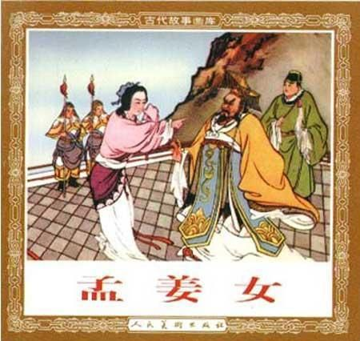
民间传说的界定与分类
4.2 民间传说的特征
4.2.1 可信性的内容
民间传说的内容所涉及的一些人物、事件、地点、时间，一般是特指的、相对固定的，讲述时不能随意遗漏或替代，这决定了民间传说的叙事内容具有可信性。
简答
第四章
民间传说
民间传说的特征
判断
民间传说的价值及其研究

Slide 50

4.2 民间传说的特征
民间传说的界定与分类
简答
第四章
民间传说
民间传说的特征
判断
民间传说的价值及其研究
4.2.2 传奇性的情节
传奇性是民间传说生命力之所在。
如《白蛇传》
Notes:
《白蛇传》为例：白娘子和小青从峨眉山下凡到杭州，清明节游西湖遇雨，许仙与白娘子同舟相识，二人在镇江开药店谋生。许仙到金山寺烧香，法海和尚说他的娘子是蛇精，并教以
识别之法。端午节白娘子经不住许仙劝酒，不得已现出白蛇原形，吓死许仙。白娘子盗来灵芝草，救活许仙。几天后许仙又被法海骗进金山寺，无奈之下，白娘子使用法术水漫金山寺，逼迫法海放回许仙。然而时隔不久夫妻和美的生活又遭法海破坏，白娘子被永镇雷峰塔下。代表邪恶势力的法海由于屡做坏事，被罚进蟹壳，小青经过不断修炼，利用自己的法术神力，毁掉雷峰塔，救出白娘子。

Slide 51
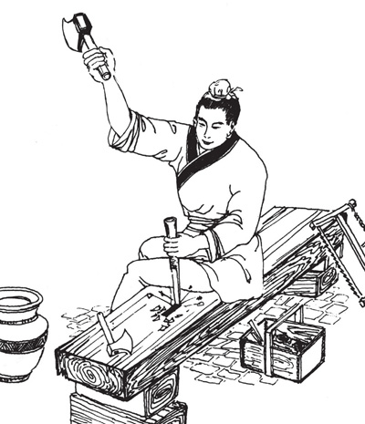
4.2 民间传说的特征
民间传说的界定与分类
简答
第四章
民间传说
民间传说的特征
判断
民间传说的价值及其研究
4.2.3 箭垛式的人物形象
所谓箭垛式是指民众把一些同类情节集中安置在某一人物身上的现象。
民间传说在塑造人物形象时，往往将人物最具代表性的某种性格进行集中描述，使这一性格在传说人物身上得到强化，逐渐定型下来，形成一个具有极强凝聚力和包容性的箭垛式的人物形象。
例如：如鲁班
Notes:
鲁班是我国春秋末期鲁国的一个著名工匠，又叫公输般。《墨子》记述他会造云梯、造木鸢。到汉代乐府《艳歌行》古词中，首次记录了鲁班参与重大建筑活动，，《述异记》中鲁班已有刻木为鹤，所刻之鹤有从这山飞到那山的本领，鲁班的手工技艺开始被传奇化。到唐朝鲁班已经变成了类型化的形象，他的性格特征聚焦为精湛无比的建筑艺术。唐代段成式《酉
阳杂俎》中说：“今人每睹栋宇巧丽，必强谓鲁班奇功也。至两都寺中，亦往往托为鲁班所造，其不稽古如此。”段氏的记录说明鲁班已脱离了公输般的原型，演化成一个箭垛式的人物，于是各地民众纷纷把本地的奇伟建筑说成是鲁班的创造。如河北赵县的赵州桥、河南开封的铁塔、北京的紫禁城、广西桂林的花桥等建筑物的建造，传说都与鲁班有关，这些不同地区的鲁班传说从不同的侧面集中突出鲁班技艺高超。

Slide 52
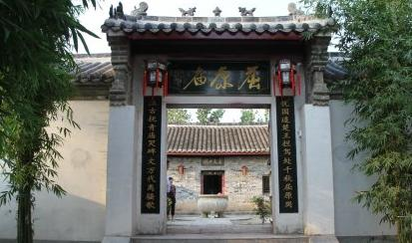
4.2 民间传说的特征
民间传说的界定与分类
简答
第四章
民间传说
民间传说的特征
判断
民间传说的价值及其研究
4.2.4 相对固定的传承范围
民间传说围绕一定的客观实在物来讲述，它的艺术构思也依凭于客观实在物，这就决定了民间传说的传播总是围绕客观实在物这个特定的中心进行，因此民间传说的传承范围是相对固定的，从而构成了一个个大大小小的民间传说圈。
Notes:
如屈原的传说在湖北、湖南较为流行，在屈原的家乡各种归讲述屈原传说往往与当地风物相关联，箱屈原小时候读书的读书洞，屈原照面时留下的照面井，屈原击鼓抗秦救楚的屈原岗、描鼓台，屈原为救百姓使巨石出米的米仓口，屈原忧国落泪入丘得玉米的玉米丘，屈原显灵救百姓的屈原庙等，这些与屈原有关的风物不仅加重了民间传说的可信性，而且使屈原的传说构成了一个以湖北种归为中心，分布于楚文化圈的传说圈

Slide 53
随堂演练
1、民间传说的特征有【 】
A．可信性的内容
B．传奇性的情节
C．箭垛式人物形象
D．意境优美生动
E．相对固定的传承范围

Slide 54
随堂演练
1、民间传说的特征有【 ABCE 】
A．可信性的内容
B．传奇性的情节
C．箭垛式人物形象
D．意境优美生动
E．相对固定的传承范围

Slide 55
随堂演练
民间传说中提及的事物往往是虚构的 （ ）

Slide 56
随堂演练
民间传说中提及的事物往往是虚构的 （×）客观存在

Slide 57
4.2.5 民间传说与神话、民间故事的关系
民间传说的界定与分类
第四章
民间传说
民间传说的特征
选择
论述
民间传说的价值及其研究
1. 民间传说与神话的关系
联系：属于同一种文学体式
产生的历史时期比较接近，它们的历史关系十分密切，在远古时期传说和神话很难截然分开，甚至有一部分古史传说渗透了浓厚的神话色彩，或者是从神话演变过来的。

Slide 58
4.2.5 民间传说与神话、民间故事的关系
民间传说的界定与分类
第四章
民间传说
民间传说的特征
选择
论述
民间传说的价值及其研究
1. 民间传说与神话的关系
差异：
（1）民间传说和神话的主人公身份和属性不同。
民间传说的主人公是基于历史上存在过的真人，事情是大体真实的；
而神话里的主人公则是各种动植物人格化、各种社会力量神格化的结果，是具有超人和超自然力量的神。

Slide 59
4.2.5 民间传说与神话、民间故事的关系
民间传说的界定与分类
第四章
民间传说
民间传说的特征
选择
论述
民间传说的价值及其研究
1. 民间传说与神话的关系
差异：
（1）民间传说和神话的主人公身份和属性不同。
（2）民间传说和神话所反映的社会现象和创作的思维机制不同。
传说是以自觉或比较自觉的思维方式，讲述某一历史时代的具体人物或事件，有时代和地点的约束性。
神话则是以一种不自觉的艺术思维方式把自然界和社会生活人格化、神灵化，从而曲折地反映人类史前时代的人与自然界的种种关系，具有全人类、全部族性。
Notes:
《孟姜女》千里寻夫，哭倒长城，既是民众对夫妻爱情矢志不移的颂扬，又是对统治阶级暴政的控诉。

Slide 60
4.2.5 民间传说与神话、民间故事的关系
民间传说的界定与分类
第四章
民间传说
民间传说的特征
选择
论述
民间传说的价值及其研究
1. 民间传说与神话的关系
差异：
（1）民间传说和神话的主人公身份和属性不同。
（2）民间传说和神话所反映的社会现象和创作的思维机制不同。
（3）民间传说与神话的功能不同。
传说是由集体创造、流传的，它所描述的是特殊历史时期的人物、事件及各种风物，具有鲜明的地方性、民族性，其内容具有一定的教育和娱乐作用；
神话的产生与原始信仰关系密切，是祭祀人员在特定的场合和时间里宣讲的，在远古时代的现实生活中能够发挥类似于法律那样切实有效的作用，具有神圣性和权威性。
Notes:
《孟姜女》千里寻夫，哭倒长城，既是民众对夫妻爱情矢志不移的颂扬，又是对统治阶级暴政的控诉。

Slide 61
4.2.5 民间传说与神话、民间故事的关系
民间传说的界定与分类
第四章
民间传说
民间传说的特征
选择
论述
民间传说的价值及其研究
2. 民间传说与故事之间的关系
联系：民间传说作为散文体口头叙事文学的一种，自然离不开讲故事，从这一点来讲，有时传说与故事很难分开。民间传说与民间故事之间可以相互转化。
Notes:
民间故事：田螺姑娘

Slide 62
4.2.5 民间传说与神话、民间故事的关系
民间传说的界定与分类
第四章
民间传说
民间传说的特征
选择
论述
民间传说的价值及其研究
2. 民间传说与故事之间的关系
区别：
（1）真实性不同
民间传说中的人物、事件、地点都必须以历史上的实有人物、事件和地方风物作为叙述的真实背景，以此演化出生动、传奇的情节；
民间故事中的人物、事件、地点、时间、情节、母题等都是不确定的、泛指的，是虚构的产物。
Notes:
民间故事：田螺姑娘

Slide 63
4.2.5 民间传说与神话、民间故事的关系
民间传说的界定与分类
第四章
民间传说
民间传说的特征
选择
论述
民间传说的价值及其研究
2. 民间传说与故事之间的关系
区别：
（1）真实性不同
（2）结构安排不同
民间传说在结构安排上有较大的灵活性，情节的繁简取决于题材内容的需要；
民间故事的结构安排一般都有一定的程式和固定的组织方式，往往在同类故事中出现一些反复使用的传统母题和模式。
Notes:
民间故事：田螺姑娘

Slide 64
4.2.5 民间传说与神话、民间故事的关系
民间传说的界定与分类
第四章
民间传说
民间传说的特征
选择
论述
民间传说的价值及其研究
2. 民间传说与故事之间的关系
区别：
（1）真实性不同
（2）结构安排不同
（3）讲述方式不同
民间传说的传承没有特殊的表述方法，讲述者不受叙述形式的规定，讲述时围绕传说中心点可以发挥自己的创造力。
民间故事的传承中讲述者有一套固定的语言和顺序，受一定叙述形式的限制，基本上不准许有所改变。
Notes:
民间故事：田螺姑娘

Slide 65
随堂演练
1、(多选)民间传说与民间故事的区别在于 （）
A.民间传说总是围绕客观实在物进行叙事，民间故事无需围绕客观实在物构建故事
B.民间传说以人拟神，民间故事以神拟人
C.民间传说是时间艺术，民间故事是空间艺术
D.民间传说贵浅显，民间故事重机趣
E.民间传说的幻想和虚构是有限的，民间故事中可以张开幻想的翅膀虚构故事

Slide 66
随堂演练
1、(多选)民间传说与民间故事的区别在于 （AE）
A.民间传说总是围绕客观实在物进行叙事，民间故事无需围绕客观实在物构建故事
B.民间传说以人拟神，民间故事以神拟人
C.民间传说是时间艺术，民间故事是空间艺术
D.民间传说贵浅显，民间故事重机趣
E.民间传说的幻想和虚构是有限的，民间故事中可以张开幻想的翅膀虚构故事

Slide 67
随堂演练
2、民间故事的主人公多是特指的。 （）

Slide 68
随堂演练
2、民间故事的主人公多是特指的。 （×）泛指

Slide 69
第一节 民间传说的界定与分类
第四章
民间传说
第二节 民间传说的特征
第三节 民间传说的价值及其研究

Slide 70
4.3.1 民间传说的价值
简答
民间传说的界定与分类
第四章
民间传说
民间传说的特征
民间传说的价值及其研究
1. 民间传说具有重要的历史价值。
以客观实在物为中心构建的民间传说，寄寓着民众对各类历史人物或事件的评价，是他们历史观点、历史情感的重要载体，因此人们常将民间传说称为“口传的历史”。
2. 民间传说具有较强的实用功能。
作为民众生活文化重要组成部分的民间传说，不仅以它特有的方式保存民众的历史，而且在大力发展旅游事业的今天，民间传说仍然能够发挥重要的作用。
3. 民间传说有利于我们深刻理解乡土文化和民族精神。
具有浓郁地方特色的民间传说在叙述人物、刻画景物、解释风俗时，讲述者的语言常常是自豪而亲切的；尽管传说质朴纯真、充满着乡土气息，但是这些极富韵味的方言土语却将沉寂的山水描绘得灵光四射，使民众从传说的字里行间中自然升腾出热爱故园的乡土情结。

Slide 71
民间传说的界定与分类
4.3.2 民间传说的研究
第四章
民间传说
民间传说的特征
选择
民间传说的价值及其研究
在我国民间传说中还有一种较为独特的种类——“仙话“。这种以叙述神仙活动为中心内容的传说，早在春秋战国时期就已经出现。
传说学是中国民间文艺学的一门重要分支学科，是“五四”以来，特别是20世纪80年代以来民间文学工作者开拓的新的研究领域。
中山大学的《民俗周刊》编发过“传说专号”
Notes:
田螺姑娘

Slide 72
第四章重点内容
1. 民间传说的含义、特征
2. 民间传说与神话、民间故事的区别
3. 民间传说的价值

Slide 73
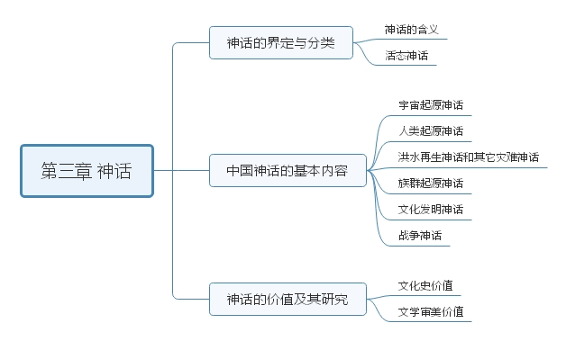

Slide 74
